Slide 1


Лысковский район в годы Великой
Отечественной войны
Подготовила: воспитатель
детского сада №13 Загуляева НА
Г Лысково

Slide 2
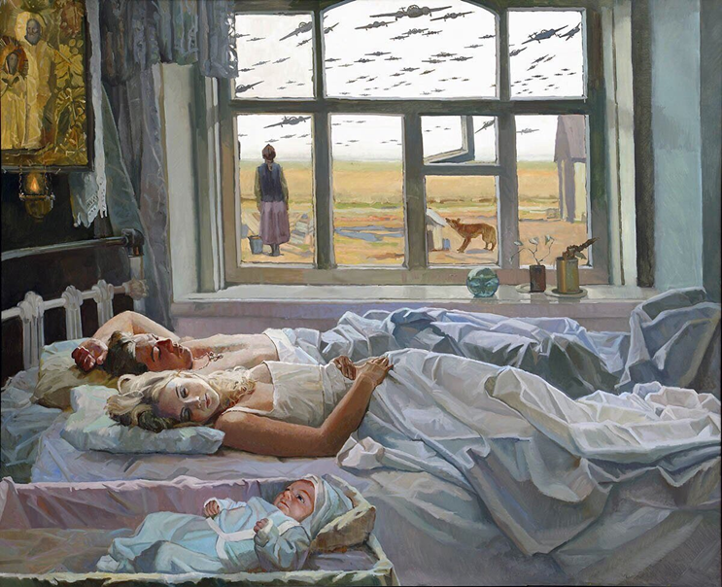
22 июня 1941 г. тишину летнего воскресного утра нарушил
рев самолетов.

Slide 3
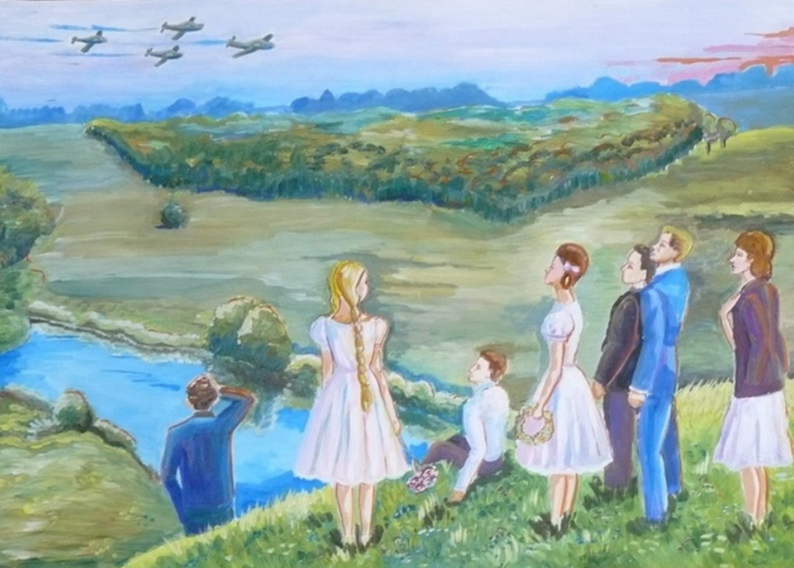
Без объявления войны фашистская Германия напала на нашу страну. Началась Великая Отечественная война.

Slide 4
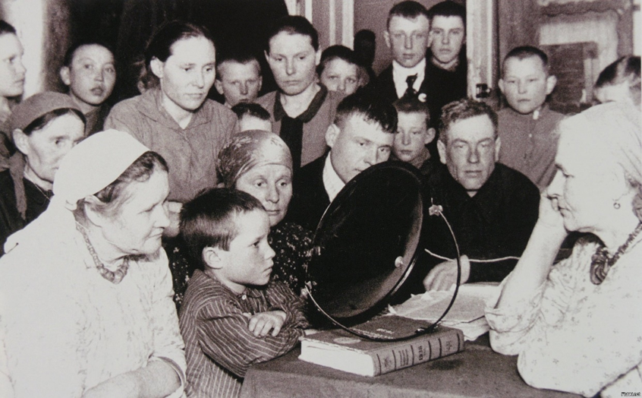
Тревожная весть о начале войны облетела всю страну. Страшной новостью она стала и для жителей Лысково.

Slide 5
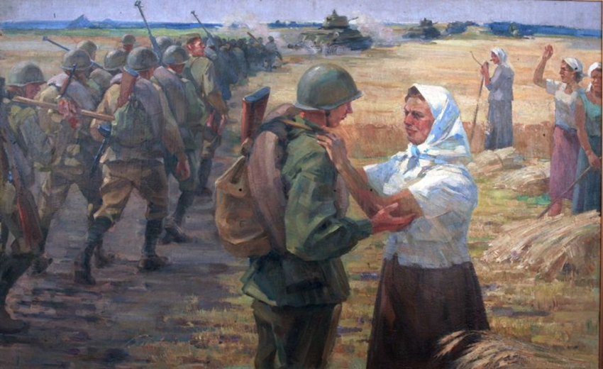
Многие лысковчане поднялись на защиту Родины.

Slide 6
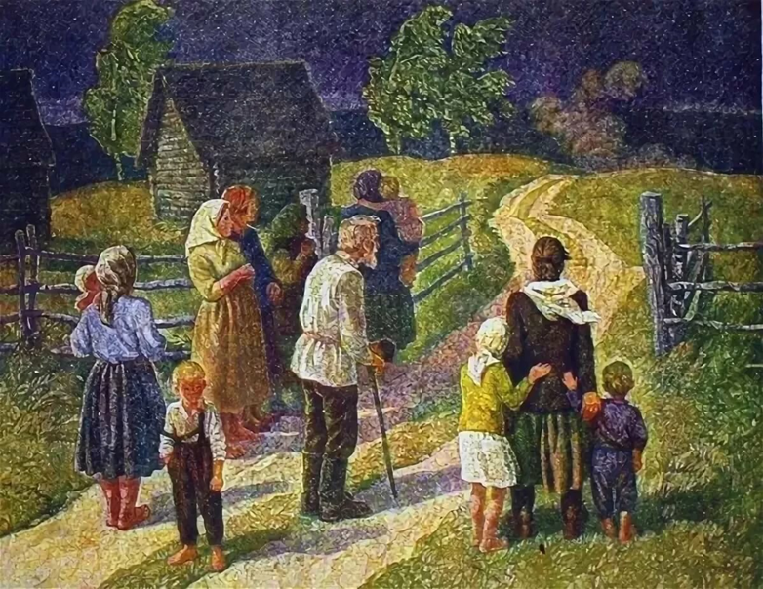
После ухода мужчин на войну все трудности тыловой жизни легли на плечи женщин, стариков и детей.

Slide 7
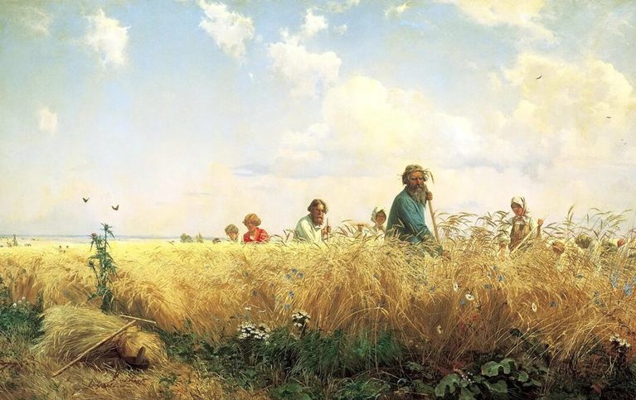
Было очень трудно, но все знали,
что их труд,
их помощь нужны Родине.

Slide 8
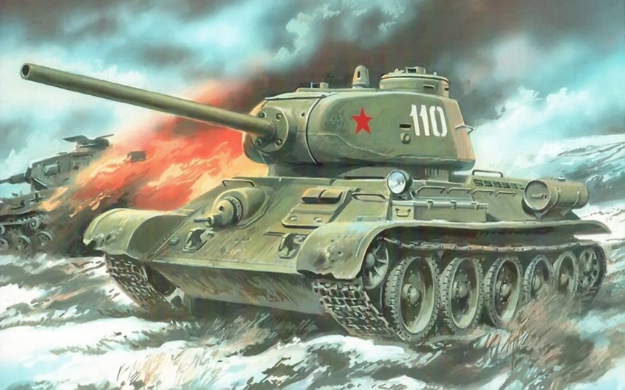
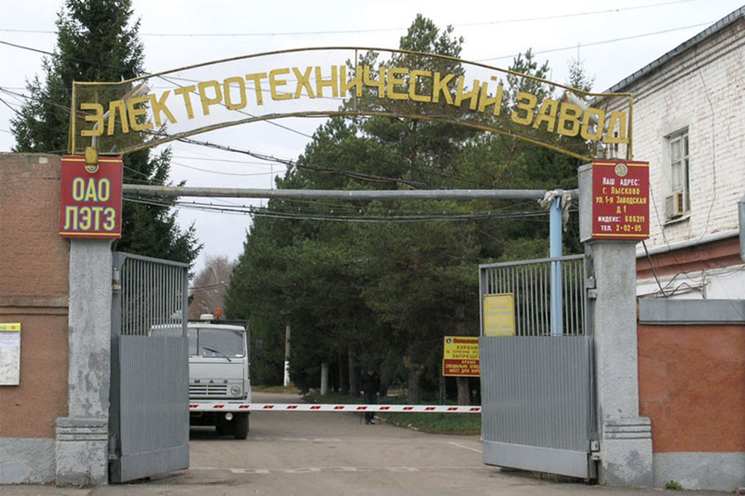
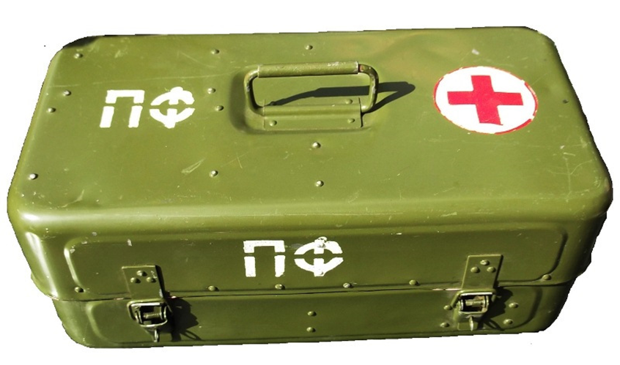
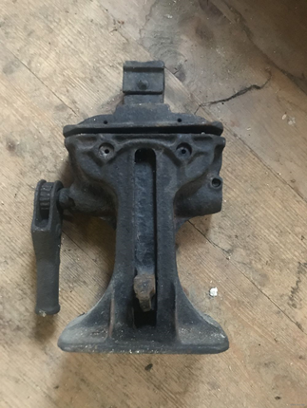
На Электротехническом заводе для фронта стали выпускать санитарные коробки, домкраты, вентиляторы, танковые антенны.

Slide 9
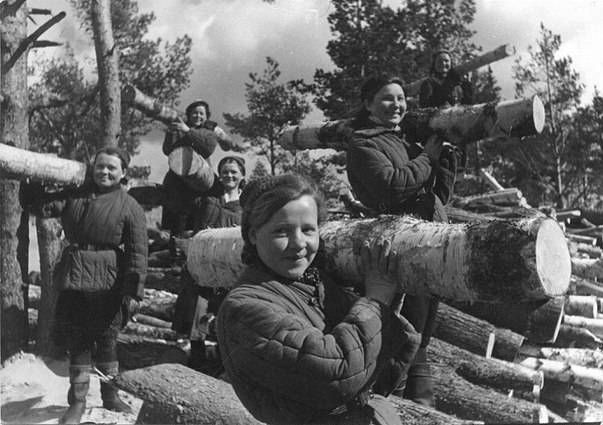
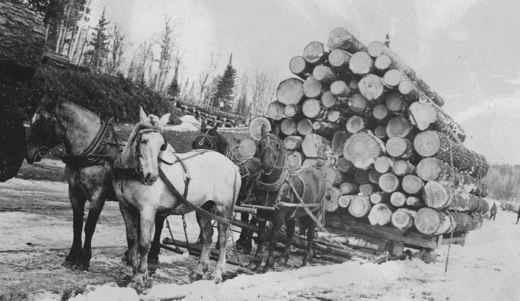
За Волгой шли лесозаготовки.

Slide 10
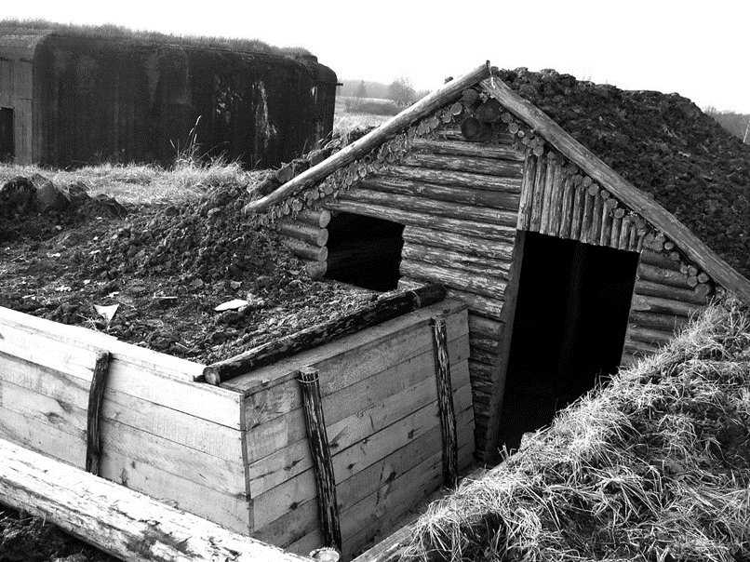
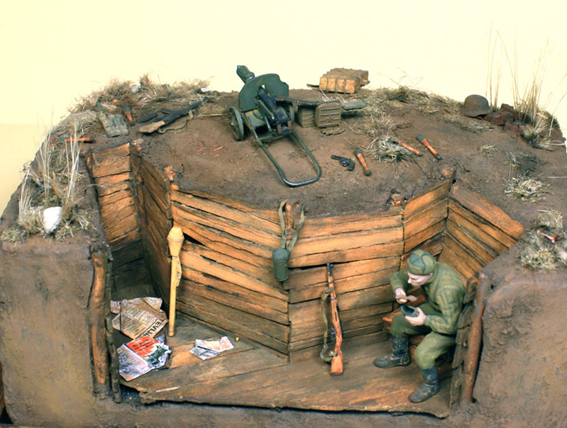
Дерево использовалось для возведения землянок и оборонительных сооружений.

Slide 11
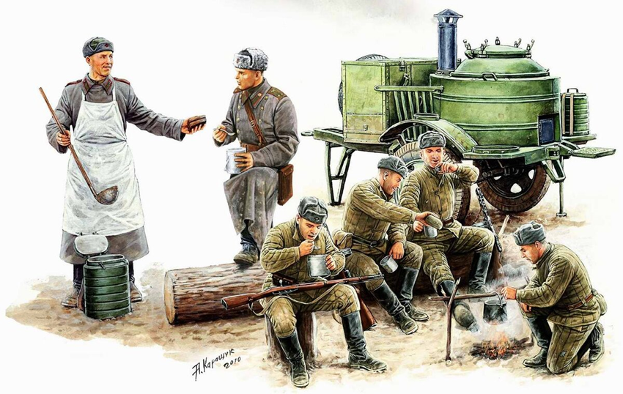
Его применяли в качестве топлива для обогрева помещений и приготовления пищи.

Slide 12
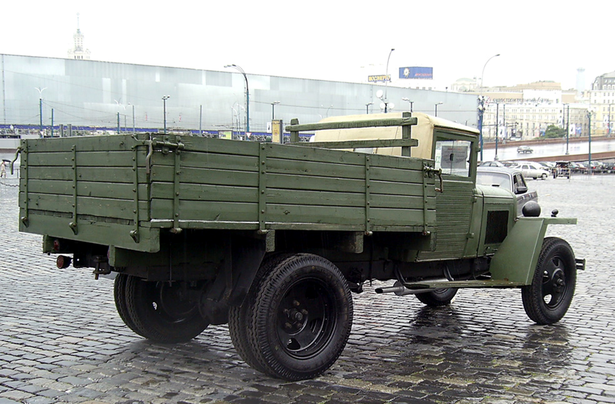
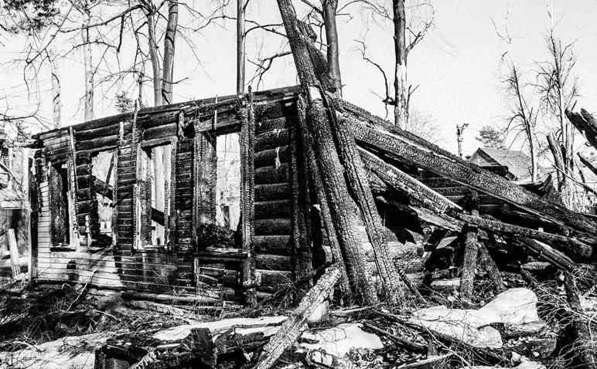
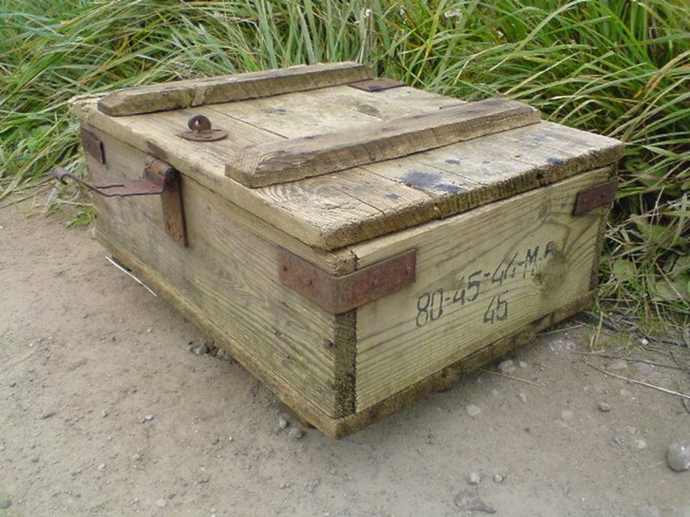
Из древесины строили ящики для боеприпасов, автомобильные кузова, а также дома в разрушенных городах и селах.

Slide 13
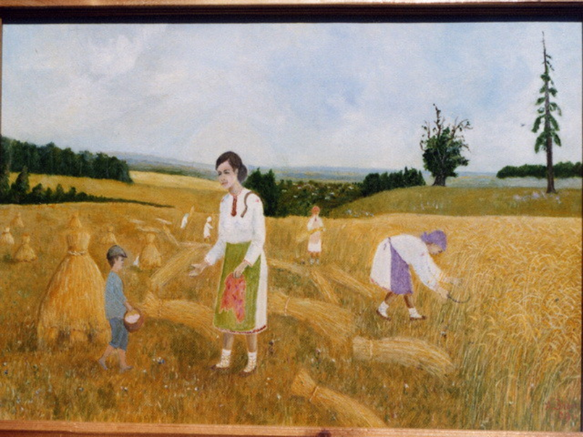
В колхозах от зари до зари люди трудились на полях и фермах. С полей старались убрать урожай до последнего колоска. Понимали: без хлеба, как и без оружия армия воевать не может.

Slide 14
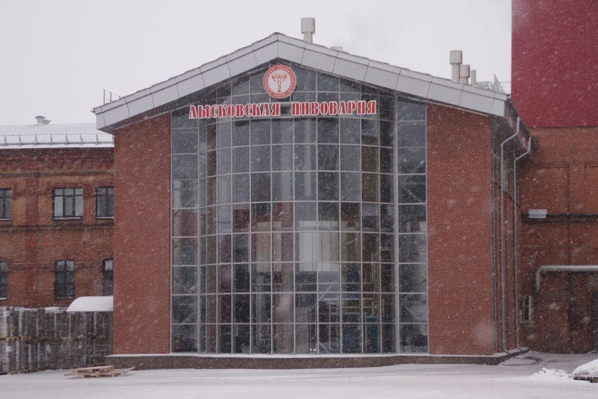
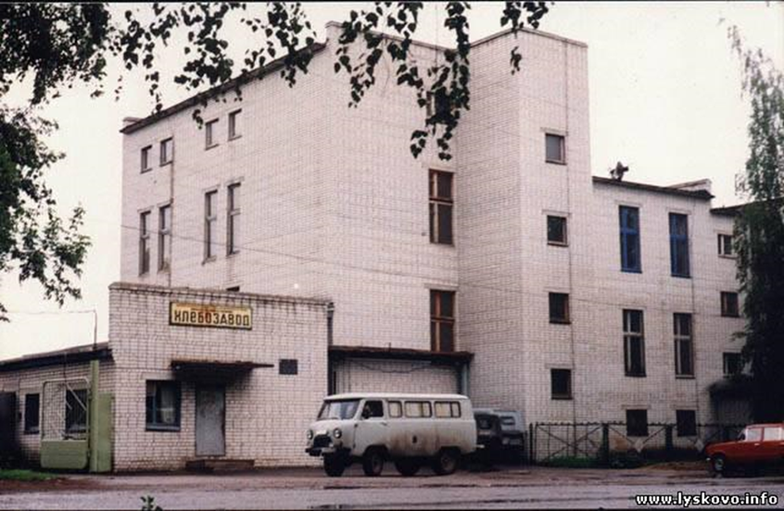
Пивзавод выпускал сухой картофель, джем, варенье.
Хлебопекарни перешли на выпечку подового хлеба, который долго сохранял свою свежесть.

Slide 15


Лысковский район поставлял фронту хлеб, молоко, масло, овощи и фрукты, джем, варенье.

Slide 16
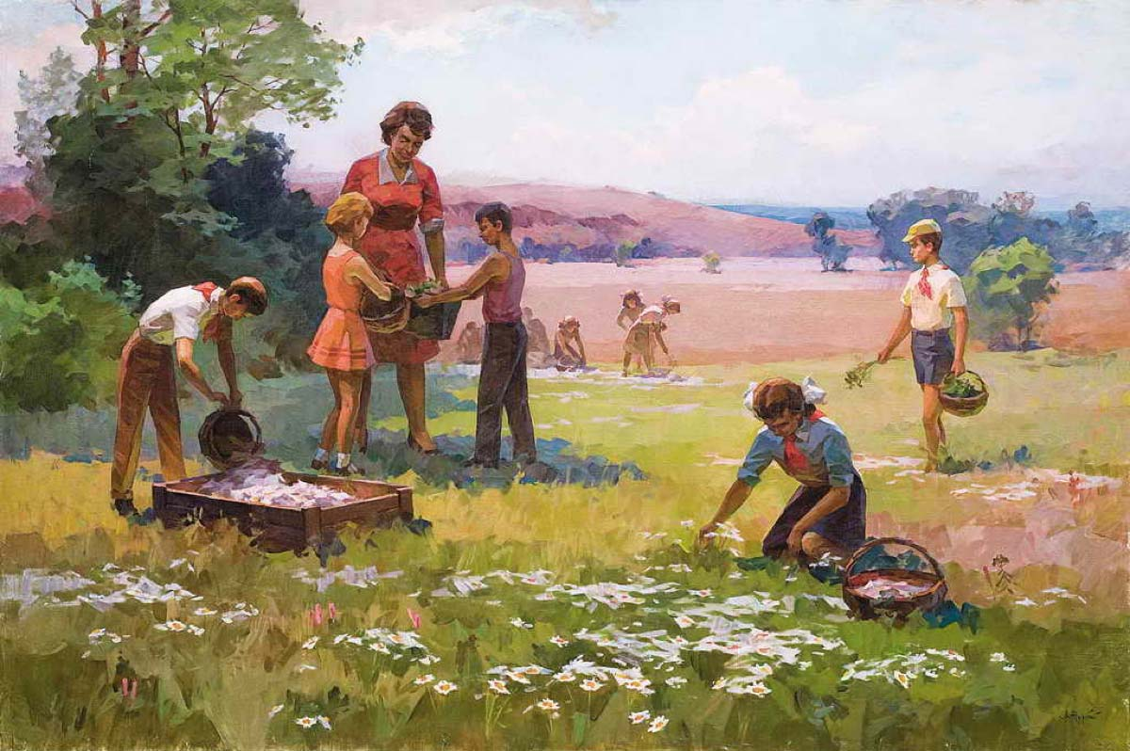
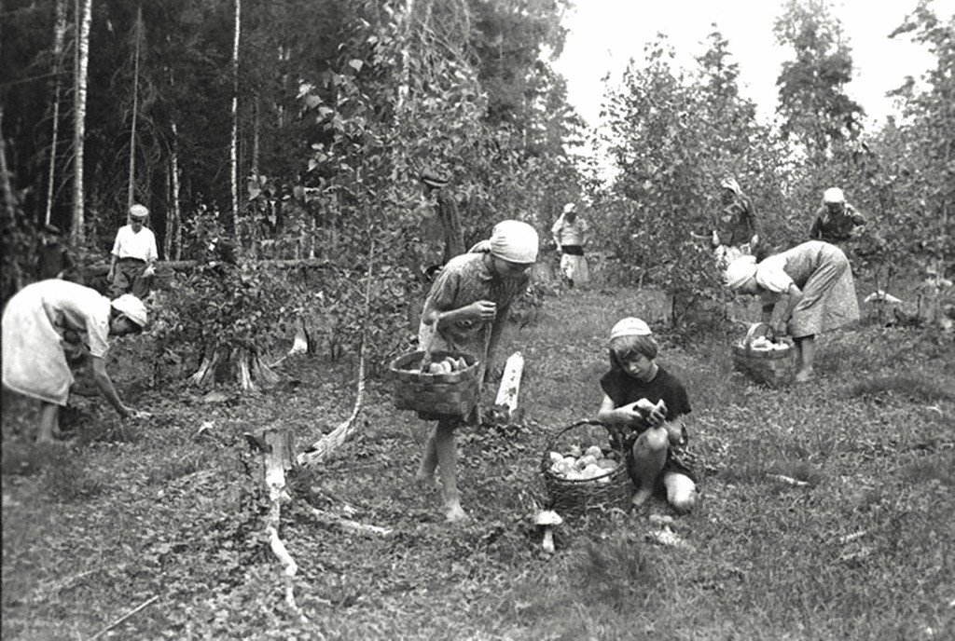
Дети не оставались в стороне. Школьники собирали грибы, ягоды, шиповник и лекарственные травы. Все сушили и отправляли на фронт.

Slide 17
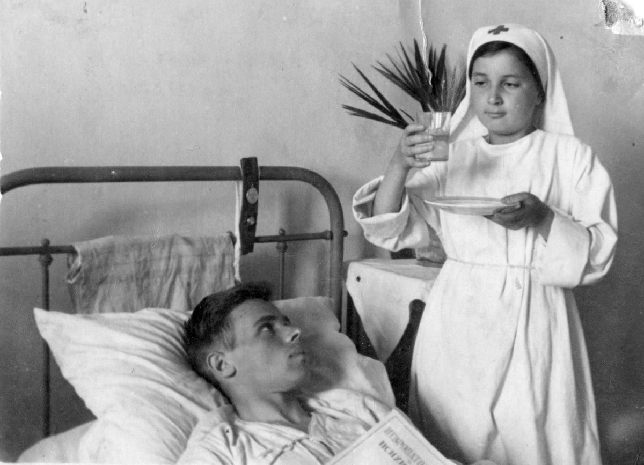
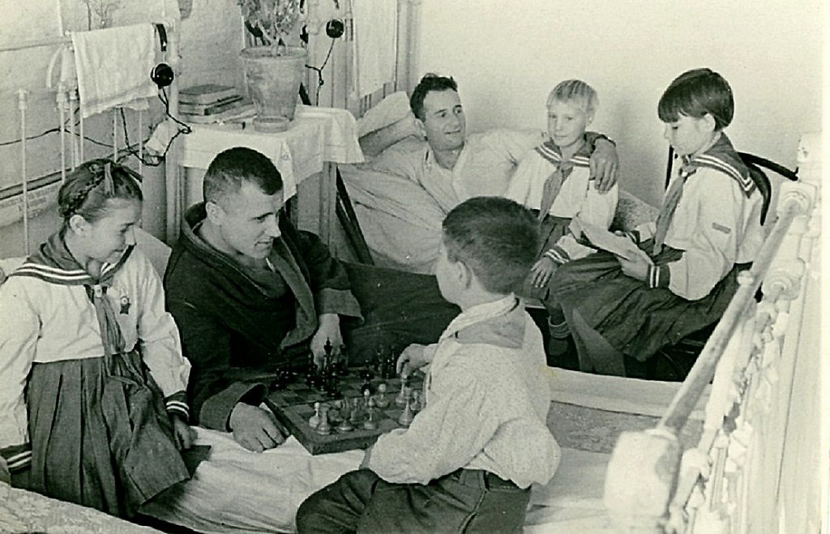
Помогали взрослым заботиться о раненых бойцах в госпиталях, которые были открыты в школе №1 и на территории Макарьевского монастыря.

Slide 18
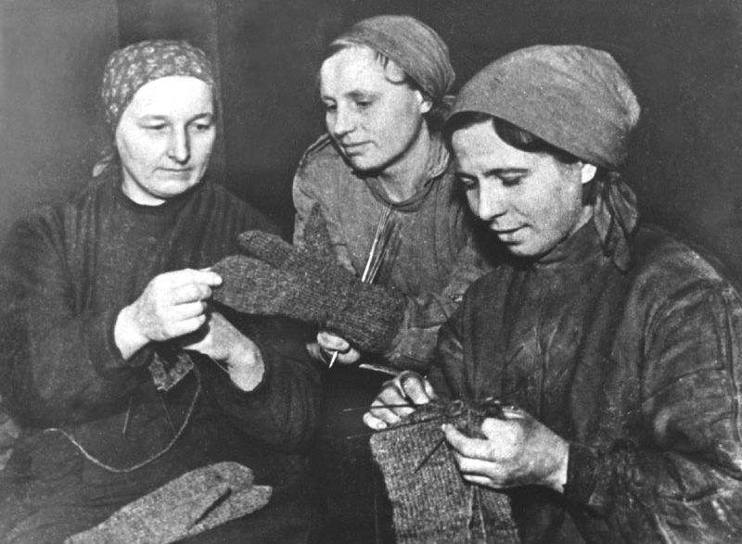
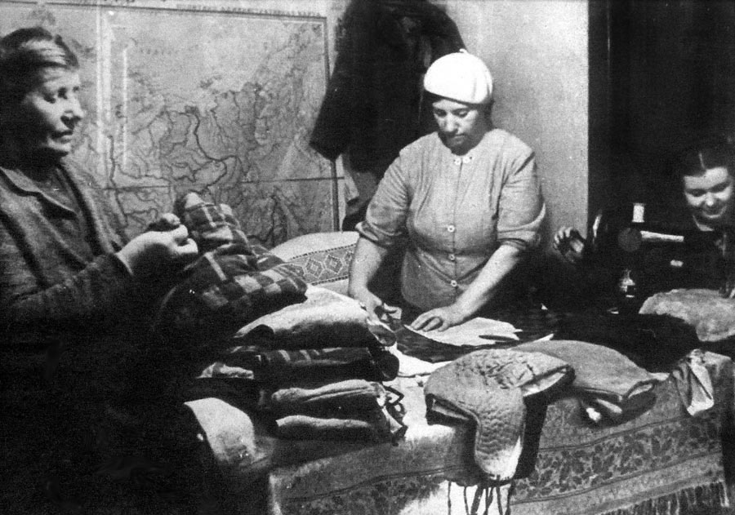
Не только военная техника, оружие и продукты нужны были солдатам на войне. Все понимали, не будет у солдата одежды, не сможет он воевать.
С наступлением холодов женщины вязали теплые носки и варежки и отправляли на фронт.

Slide 19
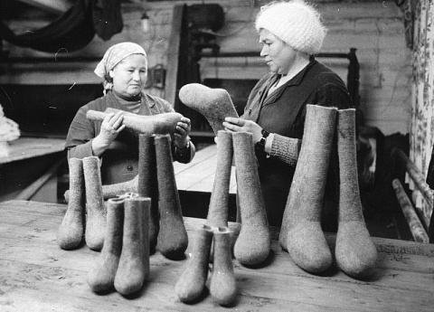
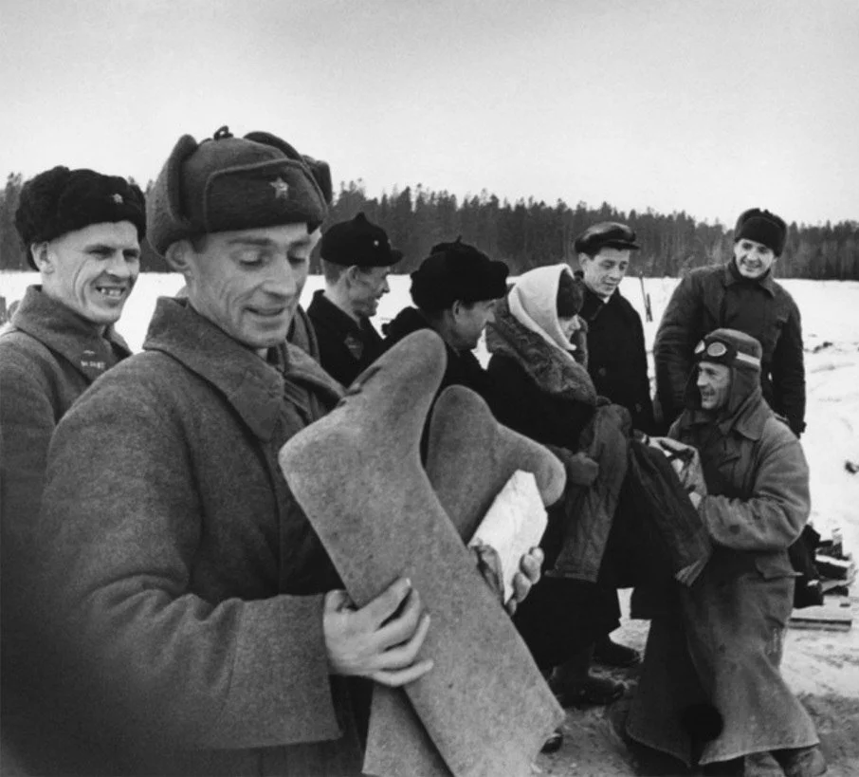
В городе был организован промкомбинат, на котором изготавливали валенки высокого качества.

Slide 20
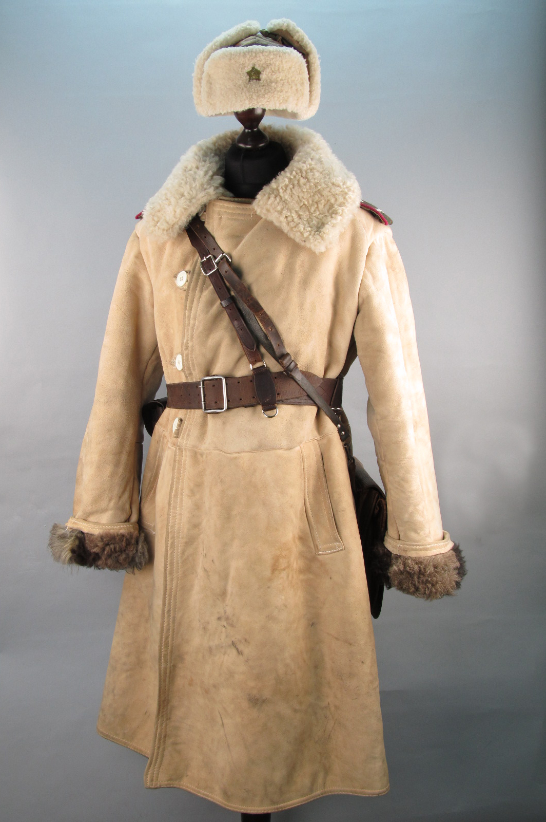
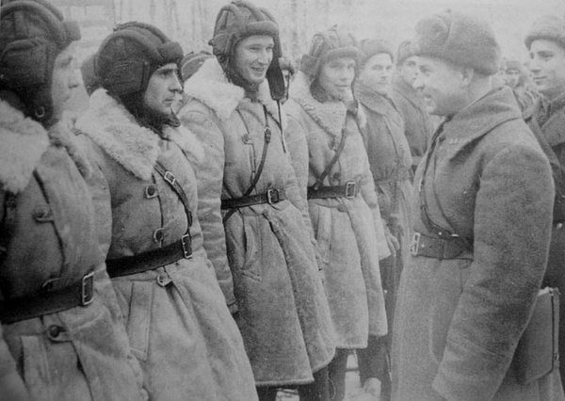
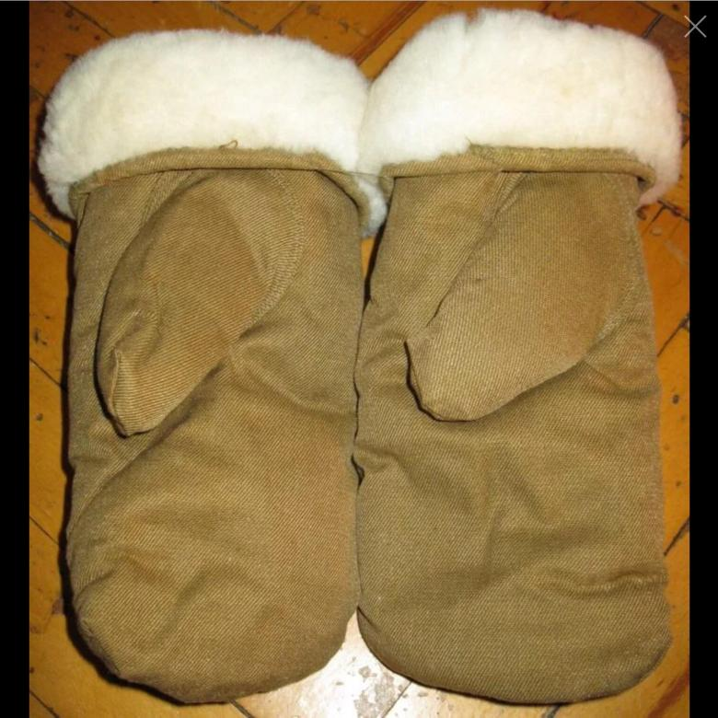
А в Летневе открыли овчинно-шубную мастерскую, где шили полушубки и рукавицы для армии.

Slide 21
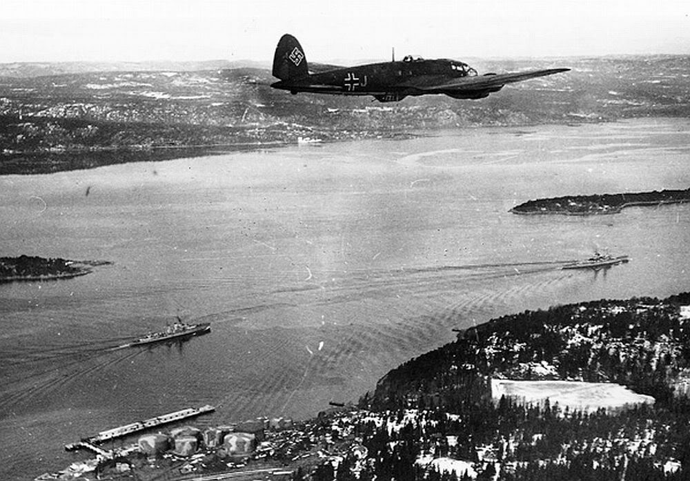
В Лысково не проходили военные действия. Но однажды, в небе над городом все же появился немецкий самолет Он пролетал над пристанью и обстрелял пассажиров.

Slide 22
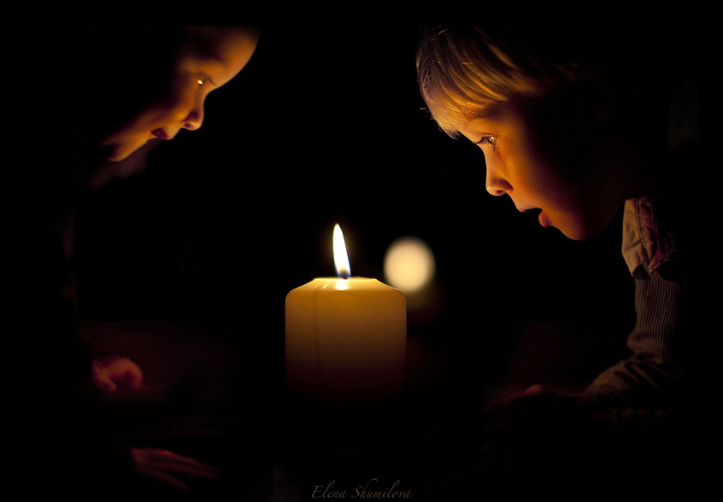
Чтобы наш город не обнаружили противники был введен режим светомаскировки. Это значит, что вечером и ночью нельзя было включать свет. Город погружался в темноту.

Slide 23
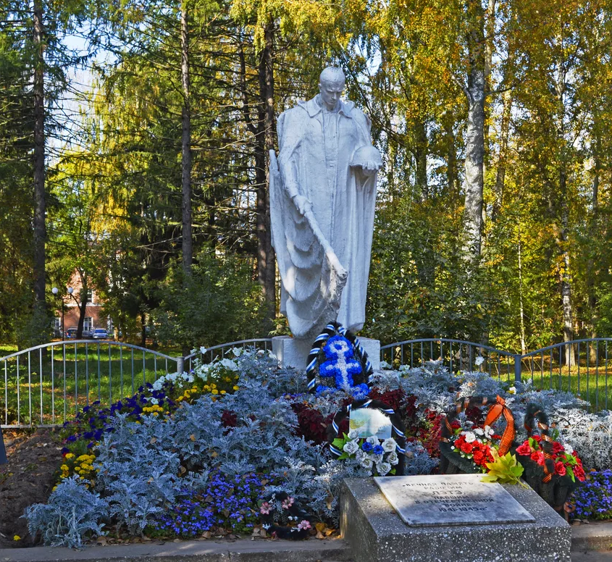
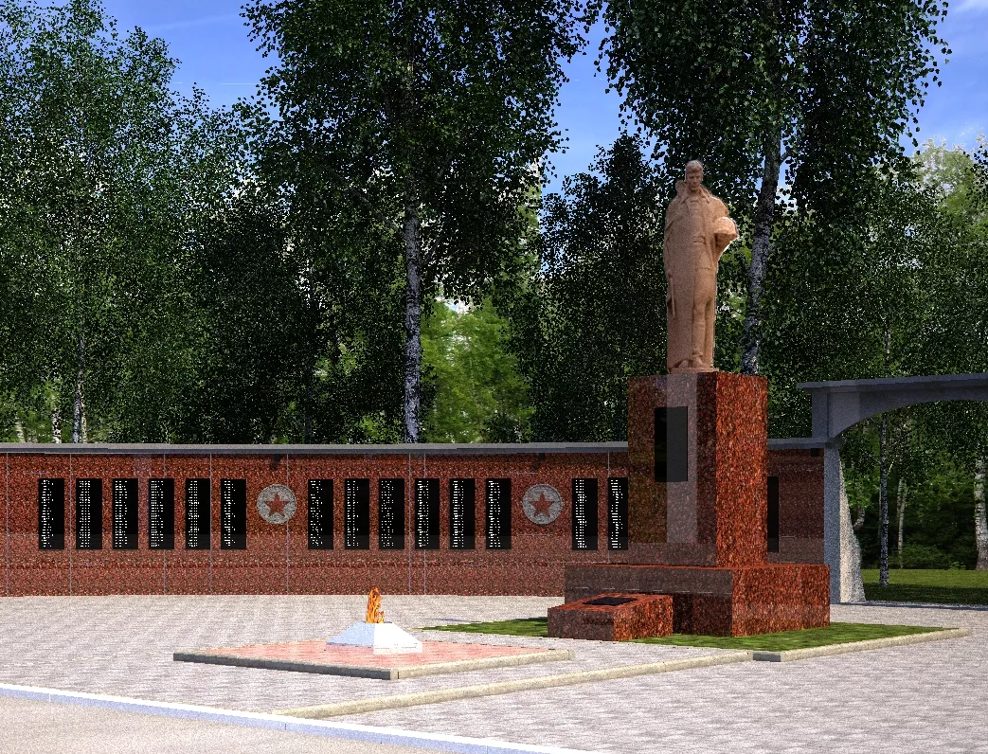
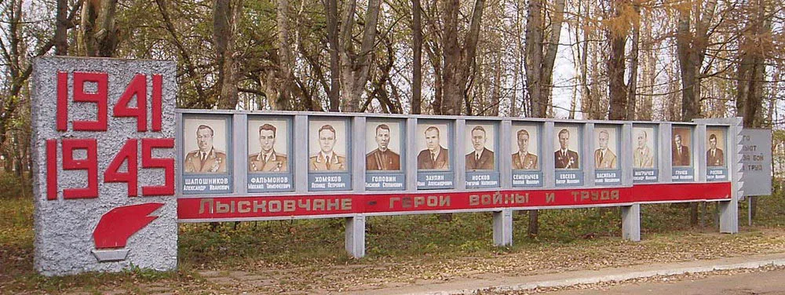
Так жители Лысковского района приближали победу.
Благодарные жители нашего города не забыли их подвиг, народ помнит и чтит память о тех, кто сражался на поле боя и о тех, кто помогал фронту в тылу.

Slide 24
